Slide 1
RENK BİLGİSİ

Slide 2
RENK NEDİR?
Işığın cisimlere çarptıktan sonra gözümüzde bıraktığı etkiye renk denir.
Işık bir cisme çarptığında cisim ışığın içindeki 7 renkten birisini emer diğerlerini yansıtır.
Ve biz cismi yansıttığı renkte görürüz.
Bu yüzden siyah ve beyaz renk olarak kabul edilmez;siyah 7 rengin hepsini emer beyaz ise hepsini yansıtır.
Renklerin koyuluk açıklıkları(Valör) da ışıkla ilgilidir.

Slide 3
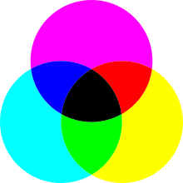
Bu 7 renk;
Kırmızı,turuncu ,sarı,yeşil, mavi,lacivert.

Slide 4
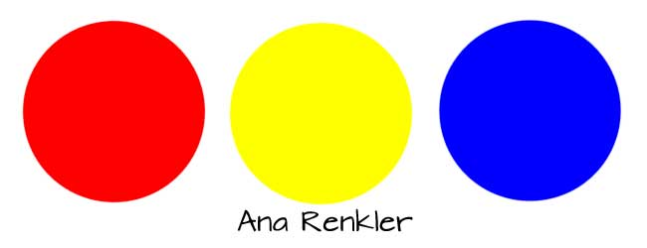
ANA RENK:
Bu renklerden Mavi,Kırmızı,Sarı ana renktir.
Bu renkler karıştırılarak bulunmaz.
Bu üç ana rengi değişik oranlarda birbirine karıştırarak doğadaki bir çok rengi bulabiliriz.

Slide 5
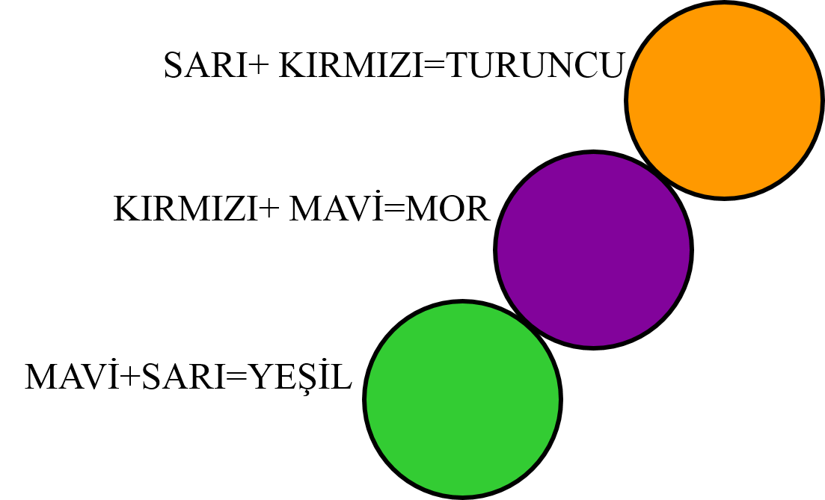
ARA RENKLER:
Ana renkleri birbirine karıştırarak bulunan
renklerdir.

Slide 6
ZIT RENKLER(kontrast):
Zıt renkler birbirlerini tamamlarlar yanyana kullanıldıklarında birbirlerini değerlendirerek resme canlılık katarlar.
Bunun doğada da örnekleri çoktur.
Yeşil yaprakların arasında kırmızı güller
Yeşil ağaçlar arasında kırmızı çatılı bir ev
Güneş batarken mavinin içinde turuncu güneş vs.Zıt renklerden birisi diğerine karıştırılırsa karıştığı rengin parlaklığını kırar.

Slide 7
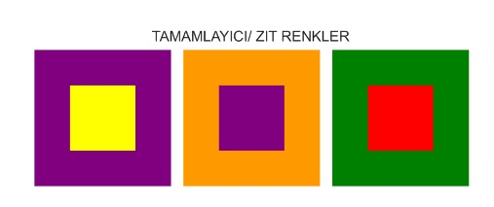

Slide 8
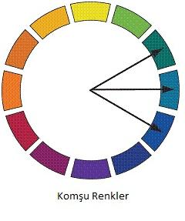
KOMŞU RENKLER:2 ana renk birbirine karıştırdığımızda çıkan renkle komşu olurlar.
Sarı-mavi-yeşil,
sarı-kırmızı-turuncu,
mavi-kırmızı-mor komşu renkler.

Slide 9
RENK ARMONİSİ:Renklerin değişik biçimlerde yanyana gelmesi değişik armoniler ortaya çıkarır.Bu düzenlemeler günlük yaşamımızda da karşımıza çıkar,evimizi boyarken, giyinirken,bir dekor hazırlarken.Üç çeşit renk uyumu vardır.
1-TON UYUMU:Tek rengin tonlarıyla yapılan uyumlardır.
2-YAKIN RENKLER UYUMU:Komşu renklerle yapılan
uyumdur
3-ZIT RENKLER UYUMU:Birbirine zıt renklerle kurulan
uyum. Daha önce de değindiğim gibi resim çalışmalarnda daima benzerlikler,simetri bozulur.Burada da zıt renklerden birisi daha çok kullanılır..

